Slide 1
经济学原理
史宇鹏
中央财经大学经济学院
shiyupeng@cufe.edu.cn

Slide 2
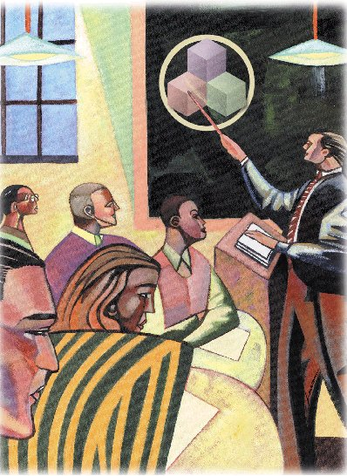
像经济学家一样思考
Thinking Like an Economist
第2章

Slide 3
本章概览
作为科学家的经济学家
作为政策顾问的经济学家
经济学家意见分歧的原因

Slide 4
作为科学家的经济学家
经济学要求冷静客观地运用科学方法来进行分析。
科学方法（scientific method）是科学的核心内容。
科学：要可证伪（证实）

Slide 5
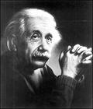
什么是科学
科学的本质是科学方法——冷静的建立并检验有关世界如何运行的各种理论。
所有的科学不过是日常思考的提炼而已 ——爱因斯坦

Slide 6
科学方法
利用抽象的模型帮助解释复杂的真实世界如何运行。
形成理论，收集并分析数据来验证理论。
观察，理论，更多的观察

Slide 7

培根论科学
“历来处理科学的人，不是实验家，就是教条者。实验家象蚂蚁，只会采集和使用；推论家象蜘蛛，只凭自己的材料来织成丝网。而蜜蜂却是采取中道的，它在庭院里和田野里从花朵中采集材料，而用自己的能力加以变化和消化。”
——培根《新工具》

Slide 8


张五常眼中的经济解释
科学的进步，不是因为对的理论代替了错的，而是因为较有广泛解释能力的，代替了较狭窄的。——张五常 《经济解释》

Slide 9
假设的作用
为了使这个世界更容易理解，经济学家做一些假设（assumptions）。
科学思考的艺术就是作出合理的假设。
  什么时候空气的摩擦力是可以忽略的？
  什么时候空气的摩擦力是不可以忽略的？
经济学家利用不同的假设来回答不同的问题

Slide 10
经济模型（Economic Model）
经济学家利用模型来简化真实世界，使我们更好地理解这个世界。
两个最基本的经济学模型是：
  循环流量图（the circular-flow diagram）
  生产可能性边界(the production possibility frontier)

Slide 11
经济循环图
收入
物品与劳务
市场
支出
销售商品
和服务
购买商品
和服务
企业
家庭
生产投入
劳动、土地
和资本
生产要素
市场
工资、租金
和利润
收入
Notes:
7

Slide 12
经济循环流向
企业决策：
  生产并出售物品与劳务
  雇佣并使用生产要素
家庭决策：
  购买并消费物品与劳务
  拥有并出售所有生产要素

Slide 13
生产可能性边界
军用物资
3,000
D
2,200
C
2,000
A
Production
生产
可能性边界
possibilities
frontier
B
1,000
0
300
600
700
1,000
民用物资
Notes:
15

Slide 14
生产可能性边界所能阐明的概念
经济效率
  资源的充分利用
  物尽其用，人尽其才
权衡取舍
机会成本
经济增长

Slide 15
生产可能性边界的形状
军用物资
3,000
生产
可能性边界
0
1,000
民用物资

Slide 16
作为政策顾问的经济学家
当他们努力去解释世界时，他们是科学家。
当他们想要改变世界时，他们是政策顾问。

Slide 17
实证分析与规范分析
对应于经济学家的两个角色，经济学家的研究工作可以分为两种：实证分析（positive analysis）和规范分析（normative analysis） 。
实证研究/表述是描述世界是什么样的观点。
规范研究/表述是描述世界应该怎么样的观点。

Slide 18
为什么经济学家意见分歧
对关于世界如何运行的理论看法不同。（They may disagree on theories about how the world works.）
  为什么会发挥金融危机？
  现在股市、楼市有没有泡沫？
他们可能有不同的价值观，因此就有不同的规范性观点。（They may hold different values and, thus, different normative views. ）
  怎么摆脱金融危机？
  怎么让股市、楼市减少泡沫、健康发展？

Slide 19
一个真实的笑话
美国总统杜鲁门曾恨恨地说：我希望找到一个只有一只手的经济学家。为什么？因为经济学家在提出经济建议时常说：“一方面On one hand......另一方面on the other hand......”
President Truman once said he wants an economic adviser who is one handed.
Why? Because normally the economists giving him economic advice state "On one hand and on the other..."）

Slide 20
数学在经济学中的作用
数学对经济学家来说是一门语言。经济学家需要用数学来更严格地阐述、更精炼地表达他们的观点和理论，用数学模型来分析各个经济变量之间的相互依存关系。
在经济学研究中需要运用的数学知识：微积分、线性代数、概率论和数理统计、实变函数、动态优化等。

Slide 21
成为一名经济学家
在某种程度上，他（经济学家）应该是数学家、历史学家、政治家和哲学家。他必须了解符合并用文字表达出来。他必须根据一般性来深入思考特殊性，并自阿思绪奔放的同时出击抽象与具体。他必须根据过去、为着未来而研究现在。他必须考虑到人性或人的制度的每一部分。他必须同时保持果断而客观的情绪，向艺术家一样冷漠而不流俗，但有时又要想政治家一样脚踏实地。——凯恩斯

